Slide 1
基于卷积神经网络的图像标注研究
Automatic image annotation method using convolutional neural network
汇报人：王飞
班级：自动化15-5
指导老师：邓晓刚 刘伟锋
信息与控制工程学院

Slide 2
01
课题背景及研究意义
Background and Significance of Project
02
基于BP网络的图像标注
Image annotation based on BP Neural Network
03
基于卷积网络的图像标注
Image annotation based on Convolutional Neural Network
04
基于卷积神经网络的图像标注改进
Improvement of image labeling based on Convolutional Neural Network
05
讨论与总结
Discussion and Summary

Slide 3
课题背景及研究意义
01
Background and Significance of Project

Slide 4
神经网络图像标注的背景
图像信息增多
人工标注费时费力
随着科技的发展进步，越来越多的即时图像采集设备涌现出来，每时每秒都有海量图片信息出现。
1
人工图像标注实现难度小但十分费时费力，并且有一定的主观性，很难有效、快速、准确地处理这些图像信息。
2
3
4
各行各业应用广泛
神经网络快速发展
神经网络快速发展，应用到了图像标注领域，可以在排除人为干预，对图像信息有效地组织、查询、分类和检索。
图像标注的应用涉及了社会生活的各个方面，在航空航天技术、生物医学、通信工程、机器人视觉等方面都有广泛的应用。
为什么要用神经网络进行图像标注？

Slide 5

1958, Rosenblatt提出感知机结构
感知机结构被广泛的认为是真正意义上的神经网络，掀起了神经网络的第一次研究热潮。
神经网络发展关键节点介绍
1986，Geofrey Hinton创新了BP算法
在神经元结构上加入了激活函数，由万能逼近定理感知机结构可以拟近任何连续非线性函数。
神经网络的改进方向主要在于加深网络的深度，探求新的卷积方式和连接方式减少网络参数。
1989，LeCun提出卷积结构
卷积神经网络被提出，提出了特征图像和权值共享的概念。
2012，Alex Krizhevsky提出AlexNet网络
激活函数采用了Relu函数，提出了Dropout层神经元部分激活减少过拟合。
2014，GoogLeNet网络结构，VGG网络结构；2015，残差网络结构
GoogLeNet提出了Inception机制，对图像进行多尺度处理；VGG与残差网络都是为了减少参数加深深度。

Slide 6
神经网络图像标注存在的缺陷
训练样本
误差收敛速度
过拟合
欠拟合
神经网络进行图像标注通常需要大量样本，但大量标注样本的来源仍需要人力标注。
神经网络包含大量参数，在训练过程中会出现误差收敛速度慢的问题。
采用较少的训练样本，在网络参数多时会导致网络对少量样本的针对性过强，导致过拟合现象出现。
当神经网络泛化能力过强时，会导致对样本区分度下降，欠拟合现象会产生。
请在这里输入你的正文内容

Slide 7
本文研究工作
基于BP神经网络的图像标注
使用感知机结构下的BP网络搭建图像标注模型，使用小样本进行相关实验测试其特点，探究改进方向。
01
基于卷积神经网络的图像标注
深度卷积前馈网络寻优下的图像标注
在BP神经网络的基础上加入卷积操作提取图像特征，使用小样本进行相关实验测试其特点，与BP网络对比，探究改进方向。
在BP网络与卷积网络的基础上，对深度卷积网络模型进行改进寻优，得到一个适合小样本的深度卷积神经网络。
02
03

Slide 8
实验样本数据分类方法——留数法
为了更科学合理的评判，本实验将数据集中的30000个样本作为训练集，5000个样本作为数据集。在训练集中随机不放回地抽取6000个数据，将训练集分成五组小型训练集。将小数据集均匀分为10个子集，子集编号为1-10，训练时先放入编号1子集数据学习，用测试集测试神经网络的性能，记录最原始数据，再放入编号2子集数据继续学习，记录数据，直到学习完10个编号的数据，总共重复五组。

Slide 9
实验测评标准
Average Precision
Mean Average Precision
平均精确度
模型精确度
平均精确度的计算需要用到查全率-查准率曲线（P-R曲线）。
当所有的测试样本中某一标签的预测的可能性按从小到大的顺序排序，将可能性大于某一个值时的测试数据作为正例，其余的作为反例，将这个可能性值从1-0变化，将Recall Rate变化作为x轴，Precision Rate变化作为y轴，可以得到该标签下的P-R曲线。
P-R曲线的面积即为Average Precision
将所有标签的Average Precision值取平均，得到Mean Average Precision的值。
模型测评指标

Slide 10
基于BP网络的图像标注
02
Image annotation based on BP Neural Network

Slide 11
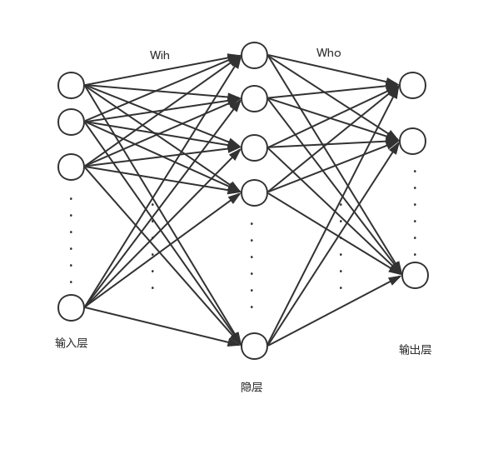
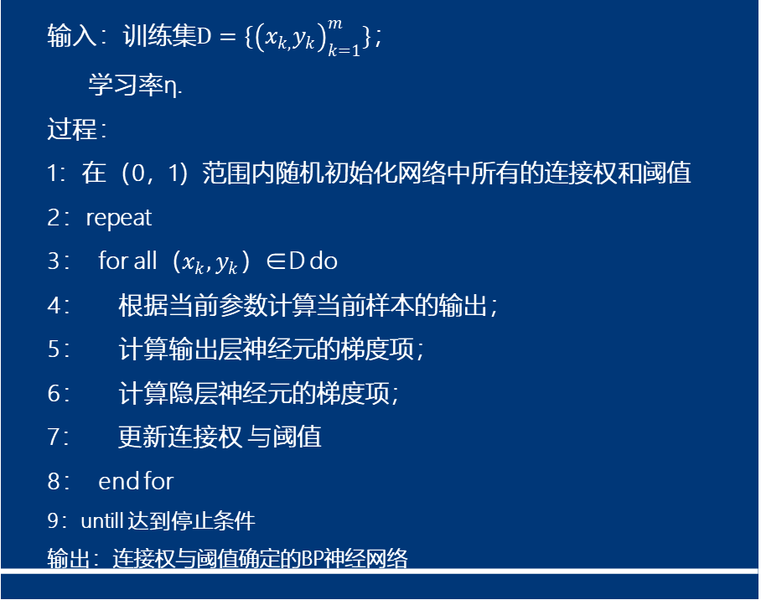
BP神经网络原理
BP网络的训练过程分为正向传播和误差反向传播过程。
输入：训练集$D=\{{\left(x_{k,}y_{k}\right)}_{k=1}^{m}\}$； 学习率η. 过程： 1：在（0，1）范围内随机初始化网络中所有的连接权和阈值 2：repeat 3： for all（$x_{k},y_{k}$）∈D do 4： 根据当前参数计算当前样本的输出； 5： 计算输出层神经元的梯度项； 6： 计算隐层神经元的梯度项； 7： 更新连接权$与$阈值 8： end for 9：untill 达到停止条件 输出：连接权与阈值确定的BP神经网络
感知机结构下的BP网络
误差逆传播（BP）算法
Notes:
误差逆传播算法是BP网络最重要的算法，它决定了参数的调整方式。BP网络的正向传播过程是一个加权求和的过程。
实验设置：使用Mnist数据集，在进行像素数据处理时，需要将28*28的像素信息转化为一维数组，因此BP神经网络的输入层设置为784个神经元，标签种类共10个，BP网络输出层设置10个神经元，输出最大的神经元对应的标签作为预测标签。最初始的激活函数使用Relu函数，学习率设置为0.001，隐层设置为1层，包含100个神经元，参数初始化方式为norm法。

Slide 12
实验样本
在Mnist数据集上，进行了如下的实验与验证。
Mnist数据集（Mixed National Institute of Standards and Technology database）是比较广泛的用于图像标签实验的公开数据库，该数据集由LeCun整理。Mnist数据集中的数据是手写数字的灰度图片，图片尺寸为28*28像素，包含1-10十个数字的图像，标签与数字对应，在数据集中，这10个标签是均匀分布的。Mnist训练集中的数据来自250个写手，测试集中数据来自另外的250个写手，训练集和测试集对于写手的数据都是乱序，并且二者互斥。

Slide 13
激活函数对BP网络性能影响
图表分析
对于小样本数据，Tanh激活函数可以给网络带来更好的性能。
这与误差逆传播参数调整过程需要多次乘以激活函数的导数有关，越靠近输入层的隐层参数的得到的调整越少。
图1 激活函数对BP网络性能影响
Notes:
BP网络中激活函数的作用在于使网络具有非线性，因此激活函数必须是非线性函数，通过激活函数对输入神经元的数值进行了一个指定的映射，该映射为一一映射，因此不会改变输入与输出的对应关系。以往常用的激活函数是Sigmoid函数（$f\left(x\right)=\frac{1}{1+e^{−x}}$），该函数能够将输入压缩至（0，1）之间，梯度小的时候函数敏感度会降低，因此该函数容易饱和，即当输入非常大或者非常小时，权重几乎不更新，出现梯度消失现象，该函数计算量大，使用时计算速度慢，该函数的输出并非0均值，因此会导致网络更新方向单一，收敛缓慢，因此该函数被逐渐弃用；Tanh函数（$f\left(x\right)=\frac{e^{x}−e^{−x}}{e^{x}+e^{−x}}$，如图2-4）是在Sigmoid函数基础上进行了改进，将输入的压缩范围变为（-1，1），该函数解决了Sigmoid输出不是0均值的问题；当前最主流的激活函数是Relu函数（如图2-5），当输入大于0时，其输出为输入本身，当输入小于0时，输出被置0，在数轴正方向上函数的梯度不变，不会出现梯度消失问题，该函数的计算也相对简单，使用该函数的网络会有较快的运算速率，但是在数轴负方向上，输出值为0，这意味着输入为负值时，会造成网络的坏死；Elu函数（如图2-6）是对Relu函数的一个改进，该函数在输入为负值时也会有一个输出（$f\left(x\right)=α\left(e^{x}−1\right) (x∈(−∞,0))$），这样使得函数在数轴负轴具有软饱和性，不至于网络坏死。
在本节实验中，将采用Tanh函数、Relu函数和Elu函数分别作为激活函数，分析激活函数对于BP神经网络的影响，并且获得一个对于Mnist数据集效果较优的激活函数。将BP网络的参数固定为初始的参数设置，只改变隐层和输出层神经元的激活函数，分析激活函数对BP网络标签性能的影响。
结论：可以看出在训练样本少时，激活函数对训练后的网络性能影响不大，但当训练数据量上升时，Tanh函数作为激活函数会使网络获得更好的性能，这与误差逆传播过程中参数的调整过程需要乘以激活函数的导数有关，当训练数据增多时，损失收敛到较小值附近，因此此时激活函数的导数越大，对网络参数调整越好。总体而言，当训练数据少时Tanh函数更适用于Mnist数据集，其次是Elu函数和Relu函数，其中，Relu函数的非线性化弱，容易产生网络坏死，Elu函数的线性化增强，Tanh函数线性化最强。从图中还可以得到，当训练样本数在6000以内时，BP网络的MAP值最大在0.7左右。

Slide 14
隐层神经元数目对 BP 网络性能的影响
图表分析
神经元数目较少时（50个），对于小样本训练集训练得到的BP网络性能更好。
这与BP网络的参数数目有关。神经元越多，参数越多，调整参数需要的样本数越多。
图2 隐层神经元数目对 BP 网络性能的影响
Notes:
由万能逼近定理可知，隐层神经元的数目是决定BP神经网络复杂程度的因素之一，因此当训练数据样本数足够充足，BP网络隐层神经元数目越多时，越能获得更好的标签效果，当训练样本数过少时，隐层神经元数目过多会使网络参数大大增加，会导致过拟合。在训练样本数有限时，隐层神经元数目需要进行调整。
本节实验中，保持BP网络的最初始设置不变，仅改变隐层神经元的数目，选取隐层全连接神经元数目为50、100、150、200、250。寻找训练样本在6000以内时，最适合BP神经网络的因层神经元数目。
结论：当训练样本数较少时，隐层神经元的数目在200左右能够获得最好的性能，当训练样本数增多时，隐层为50个神经元的BP网络获得了更好的性能。可以分析知，当隐层神经元数目过多时，出现了过拟合，此时神经元的复杂程度很高但是训练样本数目相对而言较少，这样在误差逆向传播的过程中，比较重要的神经元之间的链接权重获得的调整由于神经元数目的增多而减少，这样BP网络对于图像信息的区分更偏向于训练样本共有的特征，使得BP网络旳泛化能力不足，模型MAP值偏小。在训练样本保持在6000个时，选择隐层层数为50能够获得一个性能更好的BP神经网络。

Slide 15
隐层数目对 BP 网络性能的影响
图表分析
当BP网络深度加深时，对标签的标注效果或更好，设置隐层为3层效果显然超过1层与2层。
图3 隐层数目对 BP 网络性能的影响
Notes:
由万能逼近定理可知，神经元隐层的层数时影响BP神经网络复杂程度的另一个重要因素。隐层神经元的数目可以使神经网络更好的拟近阶数更高的函数，但对于一定的训练样本数而言，层数过多也会导致网络过拟合。
本节采用保持初始参数设置不变，改变BP网络隐层层数，由于隐层层数增加后，每个隐层的神经元数目难以确定，统一将增加的隐层神经元数目设置为100个， BP网络隐层数目分别设置为1、2、3层，对BP 网络模型进行训练后得到的模型MAP 值变化。
结论：当BP 网络的隐层数目增加时，对样本的标签效果是越来越好的，但是由于设置的隐层层数最多为3层，不能够得知当隐层层数增加到何值时，会出现因为参数过度导致的过拟合现象。从理论上来说，当BP网络深度增加时，网络的参数会大量增加，同时网络对于非线性函数的拟近能力增强，前者会导致模型标签率下降，后者会使标签率上升，二者间必然存在一个最优值，这一点从3层隐层实验和2层隐层实验的MAP 值增长变化中得出。选用3层BP 神经网络更适合6000训练数据下的Mnist 数据库。

Slide 16
学习率对 BP 网络性能的影响
图表分析
0.001的左右的学习率更适合小样本的训练集。
当学习率过小时，BP网络的参数调节速度慢，需要的训练样本数目多，当学习率过大时，网络很难达到一个较优的精度，标签效果不佳。
图4 学习率对 BP 网络性能的影响
Notes:
学习率是神经网络指导损失函数的梯度调整网络权重的超参数。学习率越低，损失函数调整的变化速率越慢。使用低学习率可以使调整过程不错过任何局部极小值，但是这也同样意味着需要用更多的样本和更长的训练时间去进行参数调整过程，特别是当在损失函数一阶导数较小的区域附近。学习率一般有动态学习率和定学习率两种，对于动态学习率，采用的方法通常有为学习率增加衰减因数、Adam 法、SMAprop 法等，其中的思想理念都是随着训练样本书增多逐步减小学习率。
本节将采用固定的学习率对Mnist 数据集进行测试，保持了初始参数设置不变，改变BP 网络的学习率，学习率变化值为0.0005、0.001、0.003，对BP 网络模型进行训练后得到的模型MAP 值变化
在训练样本数目一定时，存在一个恰当的学习率，能够使得在网络学习速度和最终标签效果上取得一个较好的值，当学习率过小时，BP网络的参数调节速度慢，需要的训练样本数目多，当学习率过大时，网络很难达到一个较优的精度，标签效果不佳，这是由于存在学习率会使得损失函数在最小值附近振荡，当学习率大时，损失函数趋向最小值的速度快，但是会在离最小值比较大的范围内振荡，使得精度不足。还可以发现损失函数的一阶导数在训练样本数1800以下时是比较小的，这时0.003的学习率可以使损失函数快速收敛，但当训练样本数继续增加，0.003的学习率会在损失函数极小值附近振荡，而此时更小的学习率0.001可以使损失函数继续收敛。因此当训练样本数在6000时，0.001的学习率更适合。

Slide 17
对BP神经网络的图像标注的总结
总结
在训练样本数过少时，选择Tanh 函数作为激活函数，隐层神经元数设置为50，隐层数目3层，学习率设置为0.001时更适合BP 网络。在BP 网络复杂程度增加时（隐层层数增加、隐层神经元数目增加），BP 网络的过拟合现象尤为严重，学习率的变化和模型MAP值的变化可以看出，使用动态学习率能更好的适应损失函数的变化。
本章的一个缺陷是没有考虑损失函数的计算方式、各项影响指标相互的影响、参数的初始化方式等对BP 网络的影响。

Slide 18
基于卷积网络的图像标注
03
Image annotation based on Convolutional Neural Network

Slide 19
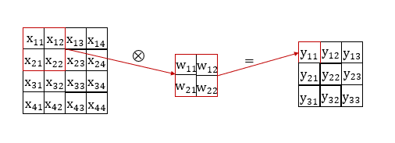
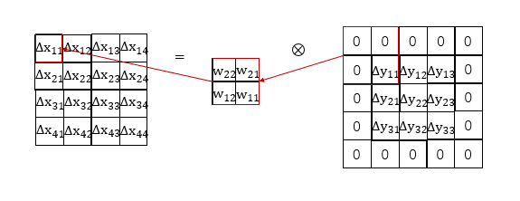
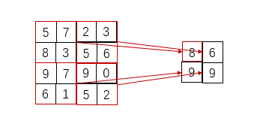
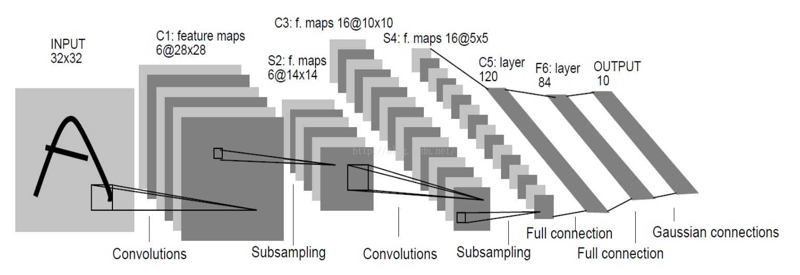
卷积神经网络原理
卷积网络结构是在BP网络基础上加入了卷积与池化操作
VALID卷积
卷积层的误差逆传播（BP）算法
最大池化
卷积神经网络结构
Notes:
卷积层的作用是使用卷积核对图像信息进行特征的提取，通常包含多个卷积核，卷积核的参数由一个权重系数和一个偏差组成，与神经元的组成相近，卷积核的神经元与前一层中的信息区域相连接，每一个信息区域称作一个“感受野”。主要计算过程是对感受野中的矩阵作矩阵点乘叠加偏移量求和。对于卷积层的改进方式通常有缩小卷积核、反卷积运算、卷积分解等方式。
池化层的作用是对上一层出入的信息进行过滤处理，突出有效信息。池化的方式通常包括混合池化、最大池化、均值池化、谱池化等方式。
反向：卷积神经网络的参数调节过程也是一个误差逆向传播的过程。误差在全连接层上的传播与BP神经网络的误差逆向传播过程完全一致。
误差在池化层上的传播过程是一个一对一的过程，当全连接层的误差传递到池化层，池化层不对误差做任何处理，只需要将误差反馈回池化层数值对应的卷积层位置上。其余位置误差全部用0值代替。
在卷积层上，误差的逆传播过程是一个反卷积过程。由卷积运算的特性，卷积核需要顺时针旋转180°，将得到的新的卷积核作为反卷积因子进行运算，池化层矩阵需要根据卷积核的大小在最外圈补0，该过程与BP算法权值矩阵的转置相似
实验设置：使用Mnist数据集，输入整张图灰度像素信息。本次实验搭建的卷积反向传播网络模型的采用32个5*5大小的卷积核进行第一次卷积，采用64个5*5的卷积核进行第二次卷积，每个卷积层后面连接一个池化层，池化层采用2*2的最大池化。全连接层1000个节点，每次调整随机激活70%的参数。学习率0.001。所有的参数实验项目目录均是在该基础上改进参数或者结构后进行实验，采用控制变量法，即只改变上述参数中的一个，探究卷积反向传播神经网络模型的各个参数和结构对模型标签率的影响

Slide 20
激活函数对卷积网络性能的影响
图表分析
Relu 函数获得了更好的效果。从理论上来说，Elu 函数作为Relu 函数的改进，应该至少与Relu 函数获得一样的效果，但是在这里却刚好相反，这说明Relu 函数在数轴负方向的输出全0性质会使一些神经元坏死，但对于模型有一定的正向意义，这说明在全连接层中，有一些神经元之间的连接是不必要的。
图5 激活函数对卷积网络性能的影响
Notes:
从图可以看出，这与单纯的BP网络效果不同，Relu 函数获得了更好的效果，从理论上来说，Elu 函数作为Relu 函数的改进，应该至少与Relu 函数获得一样的效果，但是在这里却刚好相反，这说明Relu 函数在数轴负方向的输出全0性质会使一些神经元坏死，但对于模型有一定的正向意义，这说明在全连接层中，有一些神经元之间的连接是不必要的，这些多余的连接会使得训练速度慢，增加计算量，因此在模型的改进方向上，可以考虑减少全连接层之间个别神经元之间的连接。

Slide 21
全连接层神经元数目对卷积前馈网络性能的影响
图表分析
1000个神经元以上更适合小样本训练集，并且神经元继续增加对模型的优化意义不大。
图6 全连接层神经元数目对卷积前馈网络性能的影响
Notes:
全连接层由于神经元数目多，层与层之间采用一对一连接，是卷积神经网络中参数最多的一部分。全连接层的结构与BP 神经网络是完全一致的，卷积神经网络相较于BP神经网络的区别在于使用卷积操作提取了训练数据集的某些特征，再通过全连接层寻找与训练样本相吻合的非线性函数，因为特征的提取使得输入全连接层的信息更具有代表性，因此卷积神经网络的性能要优于同连接结构的BP 神经网络。保持卷积神经网络基本参数设置不变，只改变第1层全连接神经元的数目，设置神经元数目为20、50、200、500、1000、1500、2000个。
结论：当全连接层神经元数目小于1000个时，神经元数目越多，模型的标记效果越好。在神经元数目增多的过程中无疑是增加了模型的复杂程度，这使得模型在处理卷积层传递过来的定量数据时获得了更好的效果，当继续增加全连接层神经元数目时，模型对于所有标签的标记效果没有得到更好的提升，相反还有略微的下降，这是因为当模型的复杂程度再度提升时，模型需要训练的参数也增加了很多，这使得需要更多的训练数据对模型进行训练才能获得更好的效果。因此，在使用实验中的数据量时，1000多的全连接神经元数是更好的选择。

Slide 22
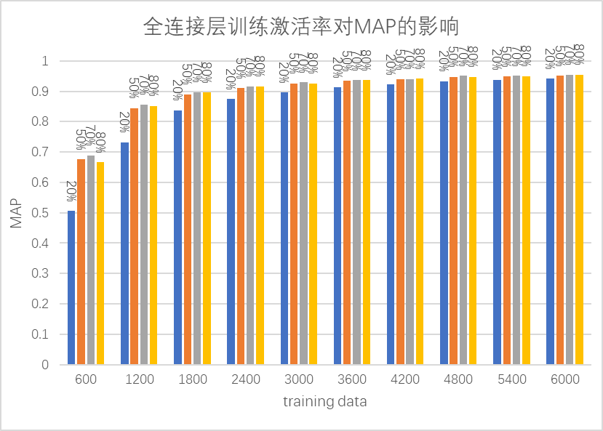
曲线图适合用来展示数据的变化趋势
图表分析
在训练数据量较大时，训练激活率的影响效果很小了。因此，不妨，将全连接层神经元激活率设置在70%时。
图7 全连接层训练激活率对卷积前馈网络性能的影响
Notes:
在误差逆向传播过程中，无疑会调整很多不必要的参数，也会增加过拟合的几率，采取调节过程中只激活部分神经元的方式，即增加Dropout层，会使被激活神经元的参数获得更大幅度的调整，也能有效避免过拟合的产生。保持卷积神经网络基本参数设置不变，只改变全连接层的激活率，激活率设置为20%、50%、70%、80%
结论：在训练数据量较大时，各个模型参数都能获得较好的调整，这样训练激活率的影响效果就很小了。因此，从图中可以看出，将全连接层神经元激活率设置在70%时，可以有效地防止过拟合，获得更好的标签效果。但当激活率低于50%时，由于调整的参数可能大部分是无关参数，所以会导致网络性能变差。由此可见，有效地减少全连接层之间不必要的连接，是改善卷积神经网络性能的有效途径。

Slide 23
全连接层层数对卷积前馈网络性能的影响
图表分析
在小样本训练集下，两层的全连接层是更好的选择。
全连接层层数增加时，模型的参数大量增加，这时参数的量对卷积网络的影响已经超过了全连接层深度对模型产生的影响。
图8 全连接层层数对卷积前馈网络性能的影响
Notes:
全连接层是结构与BP 网络完全一致的部分，但卷积操作使得全连接层数入的图片特征信息量更多更复杂，因此简单的BP网络结构无法满足要求。保持卷积神经网络基本参数设置不变，只改变全连接的层数，这是比较困难的，因为无法确定每层神经元的数目，采每层神经元数目5-10倍递减的原则，即2层全连接时，隐层1000神经元；3层全连接时，第一个隐层1000神经元，第二个隐层100神经元；四层全连接时，第一个隐层1000神经元，第二个隐层100神经元，第三个隐层20神经元。减小全连接层因为层数增多而使参数数目过多导致过拟合。
这与单纯的BP网络不同，随着隐层层数增加，反而会获得不好的效果。

Slide 24
曲线图适合用来展示数据的变化趋势
图表分析
在训练数据量少时，由于增加卷积层会使提取的信息量更多，也会增加模型的参数，这样使得参数调整达不到更理想的效果，但当图像复杂，训练数据量多时，应增加卷积层数来提取更多的有效信息，获得更好的标签效果。
图9 卷积层层数对卷积前馈网络性能的影响
Notes:
卷积操作是卷积神经网络中获取深层次特征的操作，当卷积深度增加时，提取到的特征深度也会增加，因此理论上来说增加卷积层数会获得更好的标签效果，但是增加卷积层深度也会增加参数的量
结论：卷积层的层数决定了提取图像信息的量，当卷积层层数越多时，提取的数据量也越多，最后能达到的标签效果也更好。分析图，在训练数据量少时，由于增加卷积层会使提取的信息量更多，也会增加模型的参数，这样使得参数调整达不到更理想的效果，但当图像复杂，训练数据量多时，应增加卷积层数来提取更多的有效信息，获得更好的标签效果。

Slide 25
学习率对卷积前馈网络性能的影响
图表分析
当学习率在0.001附近时，对于Mnist 小样本数据集，既能保证一定的参数调整速度，又能使代价函数收敛到一个最小值较小的范围内。这与单纯的BP网络效果相同。
图10 学习率对卷积前馈网络性能的影响
Notes:
结论：分析图，模型训练过程中，参数调整目标是使代价函数收敛，以求收敛到代价函数的最小值，当学习率过小时，参数得不到很好的调整，代价函数收敛慢，当学习率过大时，代价函数很难准确的收敛到它最小值周围的一个小范围内，因此，学习率不能过大或者过小。由图中可以看出，当学习率在0.001附近时，对于Mnist 数据集，既能保证一定的参数调整速度，又能使代价函数收敛到一个最小值较小的范围内。这与单纯的BP网络效果相同。

Slide 26
对卷积前馈网络的图像标注的总结
总结
在参数更新上，卷积神经网络与BP 网络有很大的相同点，不同在于加入了卷积操作后，对全连接层的神经元层数和数目有了更高的要求。激活函数对于卷积神经网络的影响效果并不明显，单层全连接层神经元的数目最优上限在1000个神经元左右；Dropout 层激活率在70%左右时，会在更小的样本数上获得更优的性能，但当样本数增加到1800个时，影响不再明显；全连接层层数增加会使参数量增加，在第一层达到最优上限时，增加全连接层数目不会在小样本的情况下获得更好的性能；卷积层数增加对于标签灰度图片影响不大；学习率对卷积神经网络的影响与BP 神经网络相近。可以分析知，当处理小样本数据时，卷积层与全连接层的复杂程度增加不能取得更好的效果，这是因为训练数据不能够有效支持参数训练。
因此在改进上，可以想办法减少卷积层与全连接层的参数数量。

Slide 27
基于卷积神经网络的图像标注改进
04
Improvement of image labeling based on Convolutional Neural Network

Slide 28
卷积神经网络改进方向
卷积层减少参数
全连接层减少参数
改变每一层卷积核的大小，减少卷积层参数，改善网络的性能。
恰当调整全连接层神经元数目，使参数的数目适当减少。
在BP网络和卷积网络的实验中，可以得出加入卷积操作，使用Relu函数作为激活函数，全连接层设置为3层可以获得更好的标签效果，在此基础上进行改进。
调优

Slide 29
更变卷积核大小
图表分析
减小卷积核尺寸后，模型并没有获得更好的改进，但是卷积核为5*5尺寸时，训练数据量更少时获得更好的效果，在训练数据量在4000左右4*4卷积核获得了刚好的效果。
采用更小的4*4的卷积核。
图11 不同卷积核对模型影响

Slide 30
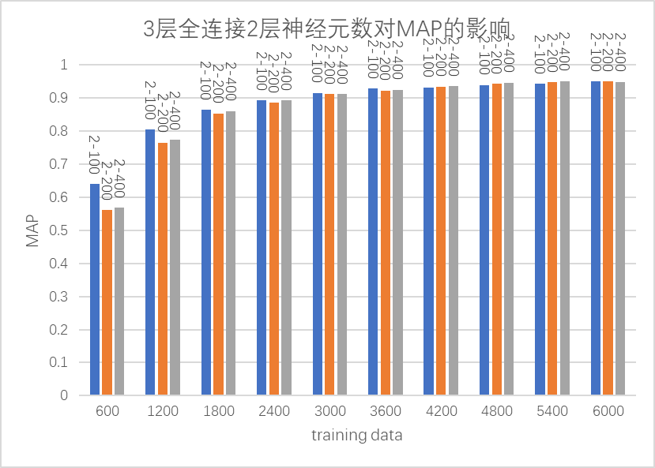
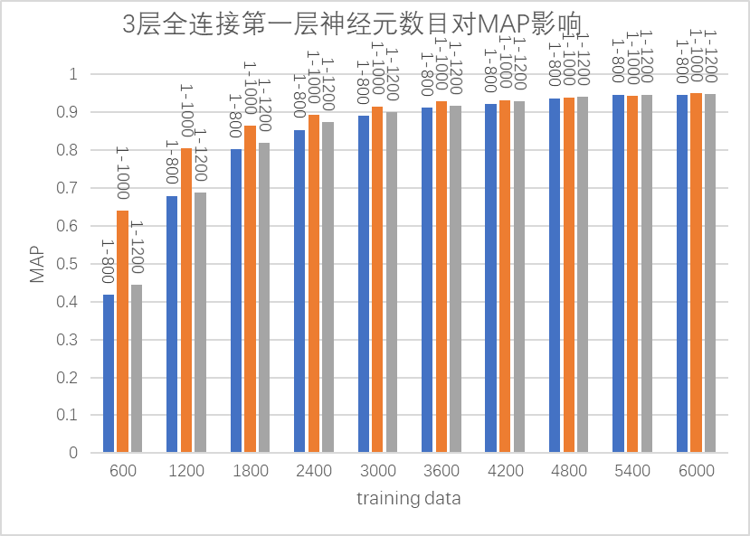
调整全连接层神经元数目
图12 全连接层神经元数目对模型的影响
全连接层设置为3层，第1个隐层设置1000神经元，第二个隐层设置100神经元获得更好的标签效果。

Slide 31
对卷积前馈网络的图像标注的改进
改进总结
在Mnist 数据集上，深化的卷积前馈网络结构设置为3层卷积层，卷积核尺寸设置为4*4，全连接层3层，隐层第一层设置为1000神经元第二层设置为100神经元，激活函数采Relu 函数，训练激活率设置为70%，学习率设置为0.001，此时的卷积模型具有更好的泛化能力，拥有更好的标签效果，最大的MAP 值为96%。
这个效果要比BP网络标签效果高出12%，比没有经过改进的卷积神经网络效果高出2%。

Slide 32
讨论与总结
05
Discussion and Summary

Slide 33
讨论与总结
讨论与总结
本课题着重研究了卷积神经网络的发展过程以及基于感知机结构的BP网络和卷积神经网络的一些网络特性，结合这些特性本文探究了卷积神经网络的改进方向。
首先。对BP网络和卷积前馈神经网络进行了大量的实验，结合卷积神经网络的前向传播计算和误差逆向传播过程，在如何加快网络收敛速度、如何避免梯度爆炸问题上，研究了BP网络和卷积前馈神经网络对于各种结构和参数改变后的性能变化。
其次，并且在这些实验的基础上，在Mnist图像小样本数据集上进行了卷积神经网络的改进和寻优。在样本数6000的小样本情况下，识别率可以达到96%。
本课题仍存在一些不足，首先没有对更复杂化的卷积网络的创新结构进行探究，仅仅采用了Mnist图像数据集，这使得实验结果具有一定的片面性。其次，最终的最高识别率仍然不能比肩大量样本训练后的卷积神经网络，仍需要继续改进。

Slide 34
请各位老师批评指正!
基于卷积神经网络的图像标注研究

